Slide 1
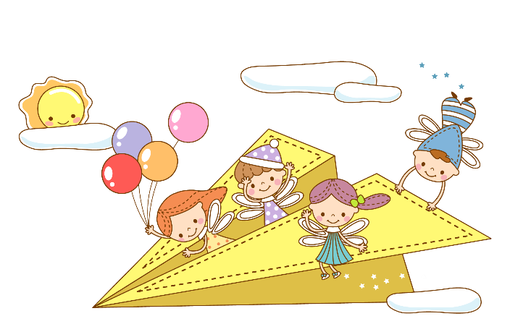
Chào mừng thầy cô và các em

Slide 2
Tiếng việt
Bài 1:
Tôi là học sinh lớp 1

Slide 3
Tiết 3

Slide 4
Chọn từ ngữ để hoàn thiện câu và viết câu vào vở
bổ ích mới
hãnh diện
hãnh diện
Nam rất (…) khi được cô giáo khen.

Slide 5
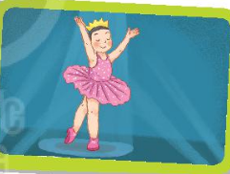
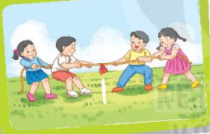
Quan sát tranh và dùng từ để nói theo tranh
Đá bóng
Đọc sách
Kéo co
múa

Slide 6
Các bạn nhỏ đang chơi đá bóng

Slide 7
Một bạn nam đang đọc sách

Slide 8
Các bạn đang chơi kéo co

Slide 9
Bạn nữ đang múa ba lê

Slide 10
Tiết 4

Slide 11
Nghe viết

Slide 12
7
Nghe viết
Nam đã đọc được truyện tranh. Nam còn biết
làm toán nữa.
Chú ý: Viết lùi đầu dòng, viết hoa chữ cái đầu cầu, kết thúc câu có dấu chấm
Cuối câu có dấu gì?
Cần chú ý gì khi viết chữ đầu câu?

Slide 14
8
Chọn chữ phù hợp thay cho bông hoa
a. s hay x
học sinh
xinh đẹp
sách vở
b. tr hay ch
tranh ảnh
chữ cái
vui chơi
Cả lớp cùng đọc to các từ vừa tìm được

Slide 15
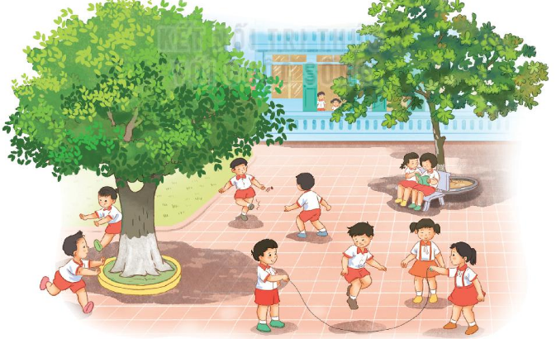
09
Chọn ý phù hợp để nói về bản thân
Từ khi đi học lớp 1, em:
Thức dậy sớm hơn
Ăn sáng nhanh hơn
Không khóc nhè
Không ngóng bố mẹ đón về
Thuộc thêm nhiều bài thơ
Có them nhiều bạn

Slide 16
Thứ … ngày … tháng … năm

